Slide 1
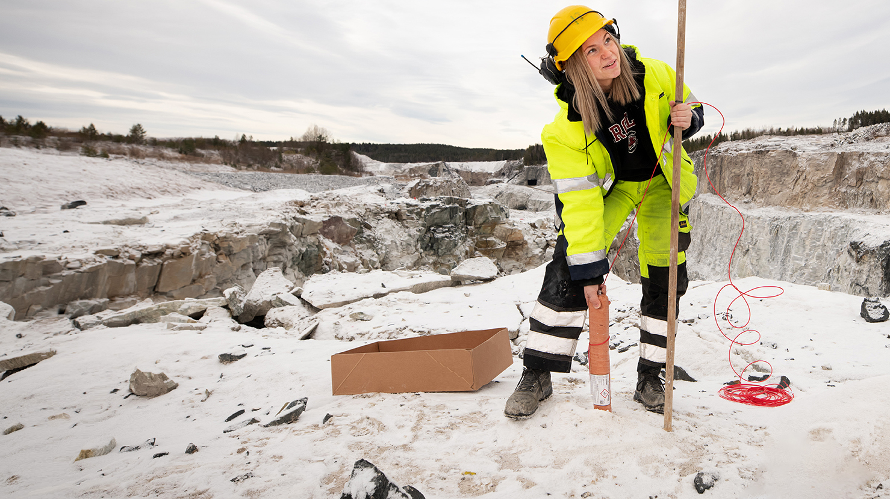

Information från EU-kommissionens kommitté för ESF+ och dess tekniska arbetsgrupp
Övervakningskommittén för ESF+
Jonas Bergström 2024-12-03
Notes:
Drar punkten istället för Åsa
Förvaltande myndighet representerar Sverige
Maria, Gunnar

Slide 2

Information
ESF+ Technical Working Group 27-28/11
ESF+ Committee 29/11
Notes:
Rubrik
Typsnitt ska alltid vara: Trebuchet MS Fet i rubrik
Max två rader (ca 50 tecken)
Text
Typsnitt ska alltid vara: Trebuchet MS (ej fetad)
Max fem rader. (ca 230 tecken)
Punktlista
Består listan av något ord per punkt kan listan vara fem punkter lång. (ca 100 tecken)
Består de av meningar begränsas den till tre punkter/sex rader per sida. (ca 100 tecken)
Behövs fler punkter, lägg då till en extra sida.
Text + punktlista bör ej överstiga tio rader tillsammans.

Slide 3
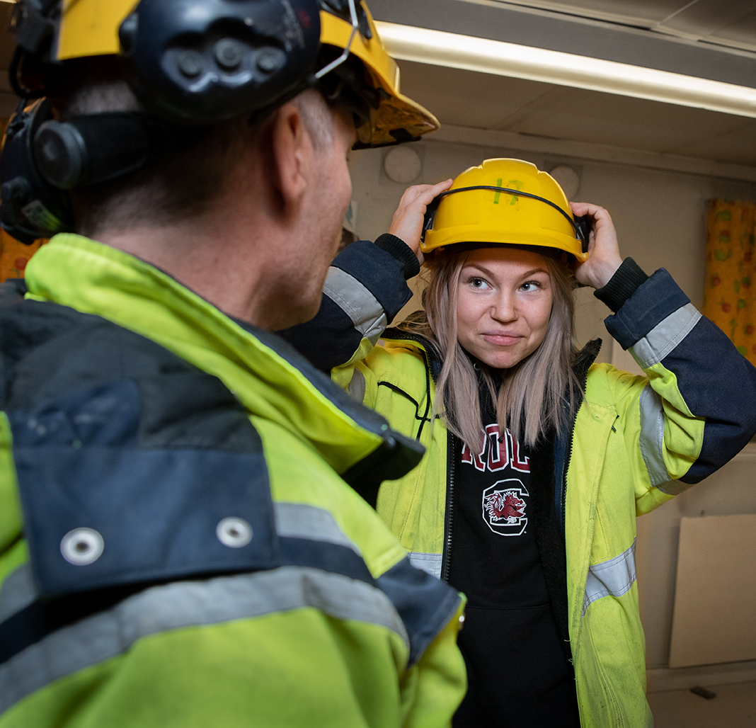
Höjdpunkter
Finansiellt genomförande
Studie om utnyttjandet av förenklade kostnadsalternativ och finansiering som inte är kopplad till kostnader
ECA:s revision Dubbelfinansiering från EU:s budget
Yttrande om framtiden
Notes:
Rubrik
Typsnitt ska alltid vara: Trebuchet MS Fet i rubrik
Max två rader (ca 50 tecken)
Text
Typsnitt ska alltid vara: Trebuchet MS (ej fetad)
Max fem rader. (ca 230 tecken)
Punktlista
Består listan av något ord per punkt kan listan vara fem punkter lång. (ca 100 tecken)
Består de av meningar begränsas den till tre punkter/sex rader per sida. (ca 100 tecken)
Behövs fler punkter, lägg då till en extra sida.
Text + punktlista bör ej överstiga tio rader tillsammans.

Slide 4
Finansiellt genomförande

Slide 5
2014-2020 ESF Financial Execution
31/10/2024
Country | Net Interim payments / Total Allocation %
 | % with React-EU | % without React-EU
Balgarija | 92,09% | 94,15%
Belgique-België | 92,57% | 95,15%
Česká republika | 95,79% | 95,79%
Danmark | 80,97% | 93,68%
Deutschland | 91,99% | 94,48%
Eesti | 93,93% | 94,80%
Ellada | 96,08% | 96,33%
España | 85,25% | 93,35%
France | 88,26% | 89,78%
Hrvatska | 96,85% | 95,67%
Ireland | 96,70% | 99,45%
Italia | 69,78% | 90,61%
Kypros | 101,50% | 100,00%
Latvija | 94,36% | 94,64%
Country | Net Interim payments / Total Allocation %
 | % with React-EU | % without React-EU
Lietuva | 94,68% | 95,45%
Luxembourg (Grand-Duche) | 99,19% | 96,25%
Magyarország | 93,66% | 94,29%
Malta | 98,03% | 96,48%
Nederland | 93,17% | 96,01%
Österreich | 89,81% | 96,19%
Polska | 94,78% | 95,01%
Portugal | 92,71% | 93,23%
România | 93,02% | 94,94%
Slovenija | 94,15% | 94,32%
Slovenská republika | 91,16% | 95,89%
Suomi/Finland | 94,63% | 95,34%
Sverige | 81,20% | 84,15%
United Kingdom | 94,50% | 94,50%
TOTAL | 88.05% | 93.80%

Slide 6
2021-2027 ESF+ Financial Execution
31/10/2024
Country | Net Interim payments / Total Allocation %
Balgarija | 2,64%
Belgique-België | 0,02%
Česká republika | 10,16%
Danmark | 0,00%
Deutschland | 1,90%
Eesti | 2,14%
Ellada | 4,86%
España | 0,00%
France | 1,45%
Hrvatska | 0,00%
Ireland | 2,99%
Italia | 0,83%
Kypros | 0,00%
Latvija | 1,71%
Country | Net Interim payments / Total Allocation %
Lietuva | 0,63%
Luxembourg (Grand-Duche) | 8,72%
Magyarország | 10,36%
Malta | 0,00%
Nederland | 0,00%
Österreich | 1,11%
Polska | 2,60%
Portugal | 0,90%
România | 0,00%
Slovenija | 0,00%
Slovenská republika | 0,00%
Suomi/Finland | 0,00%
Sverige | 12,15%
TOTAL | 2.13%
6

Slide 7
2021-2027 Programming period
N+3 risk as at 31/10/2024
Country | Amount at risk (Target 31/12/2025) | Amount at risk / Total Committed %
Balgarija | 230.055.696,10 | 53,63%
Belgique-België | 181.814.106,08 | 79,54%
Česká republika | 230.055.696,10 | 36,57%
Danmark | 16.246.757,48 | 79,51%
Deutschland | 888.252.679,02 | 68,62%
Eesti | 198.350.271,09 | 30,98%
Ellada | 1.086.315.558,62 | 46,88%
España | 1.534.187.523,19 | 79,51%
France | 1.876.213.462,08 | 62,87%
Hrvatska | 257.325.491,08 | 79,18%
Ireland | 53.053.379,14 | 61,09%
Italia | 2.662.258.506,40 | 69,86%
Kypros | 100.937.021,19 | 54,88%
Latvija | 478.651.084,27 | 63,16%
Country | Amount at risk (Target 31/12/2025) | Amount at risk / Total Committed %
Lietuva | 391.904.042,85 | 35,78%
Luxembourg (Grand-Duche) | 455.420,46 | 13,60%
Magyarország | 760.157.745,13 | 38,42%
Malta | 16.898.322,04 | 79,51%
Nederland | 56.197.883,83 | 79,51%
Österreich | 55.069.142,75 | 60,45%
Polska | 3.123.634.073,97 | 45,71%
Portugal | 2.481.711.583,64 | 74,24%
România | 1.131.383.226,45 | 75,87%
Slovenija | 412.610.578,66 | 68,64%
Slovenská republika | 1.411.649.787,22 | 66,88%
Suomi/Finland | 198.967.863,66 | 49,50%
Sverige | 5.609.288,52 | 4,65%
TOTAL | 19.840.732.038,61 | 58,70%
MS with multi-fund OPs, risk include ERDF/CF/JTF amounts
MS with mono-fund OPs, risk from ESF+ only
7

Slide 8
Studie om utnyttjandet av förenklade kostnadsalternativ och finansiering som inte är kopplad till kostnader

Slide 9
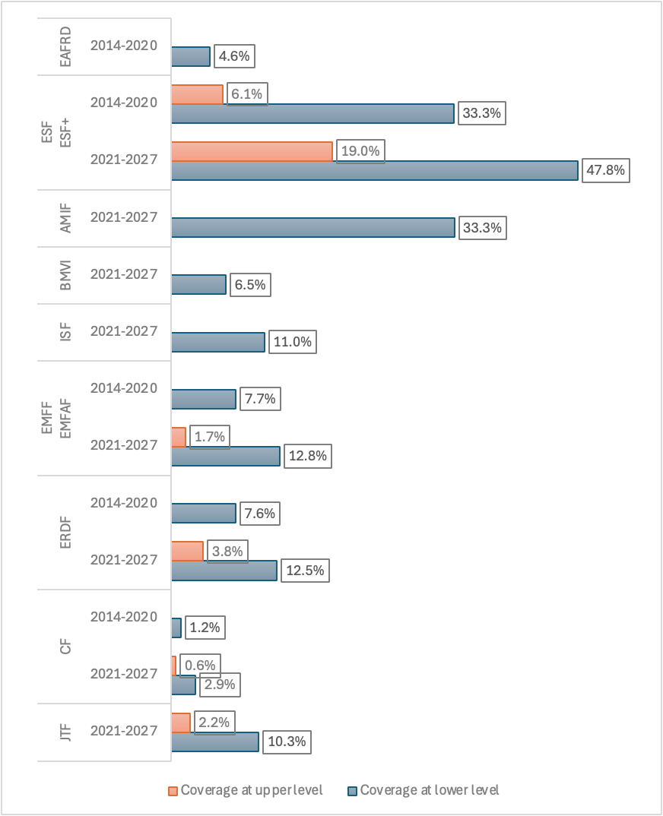
Overview of the uptake across funds

Slide 10
Overview of the uptake in ESF (2014-2020)
MS | Lower level | Art. 14(1)
AT | No reply | No reply
BE | 19.1% | 0.0%
BG | 36.8% | 0.0%
CY | 29.3% | 0.0%
CZ | 30.4% | 18.8%
DE | 31.9% | 0.0%
DK | 32.3% | 0.0%
EE | 14.7% | 0.0%
EL | 31.6% | 0.4%
ES | 42.6% | 0.3%
FI | 13.5% | 1.1%
FR | 26.5% | 0.0%
HR | 23.0% | 23.0%
HU | 62.8% | 0.0%
IE | No reply | No reply
IT | 44.0% | 5.2%
LT | No reply | No reply
LU | 23.1% | 0.0%
LV | 56.3% | 0.0%
MT | 83.4% | 70.1%
NL | No reply | No reply
PL | 23.7% | 0.7%
PT | 24.5% | 0.9%
RO | No reply | No reply
SE | 80.2% | 80.2%
SI | No reply | No reply
SK | 14.1% | 0.1%
UK | No reply | No reply
Art. 14(1)
Notes:
Add 14.1

Slide 11
Overview of the uptake (planned) in ESF+
(2021-2027)
2.3% already in use
37.1% already in use
1.5% Art.94(4)
13.5% Art.94(2)

Slide 12
Overview of the uptake (planned) in ESF+
(2021-2027)
13.4% already in use

Slide 13
Overview of the uptake in ESF+ (2021-2027)

Slide 14
Overview of the uptake in ESF and ESF+

Slide 15
De viktigaste resultaten
Användningen och effekten av förenklingsåtgärder ökade betydligt under den föregående programperioden: (på EU-nivå +14,5 % på lägre nivå med vissa medlemsstater med över 80 % täckning)
En jämförelse med användningen av alternativet i artikel 14.1 i förordning (EU) nr 1304/2013 visar att förenklingen har ökat även på den övre nivån sedan den föregående programperioden.
Användningen av FNLC är för närvarande mer begränsad. (Men) de inledande utmaningar och farhågor som programmyndigheterna stod inför vid utformningen och genomförandet av FNLC återspeglar de erfarenheter som observerades när förenklade kostnadsalternativ först infördes.
5,5 %

Slide 16
ECA:s revision Dubbelfinansiering från EU:s budget
Kontrollsystem saknar väsentlighet
Faktorer för att minska den ökade risk som följer av RRF-modellen:
Finansiering som inte är kopplad till kostnader

Slide 17

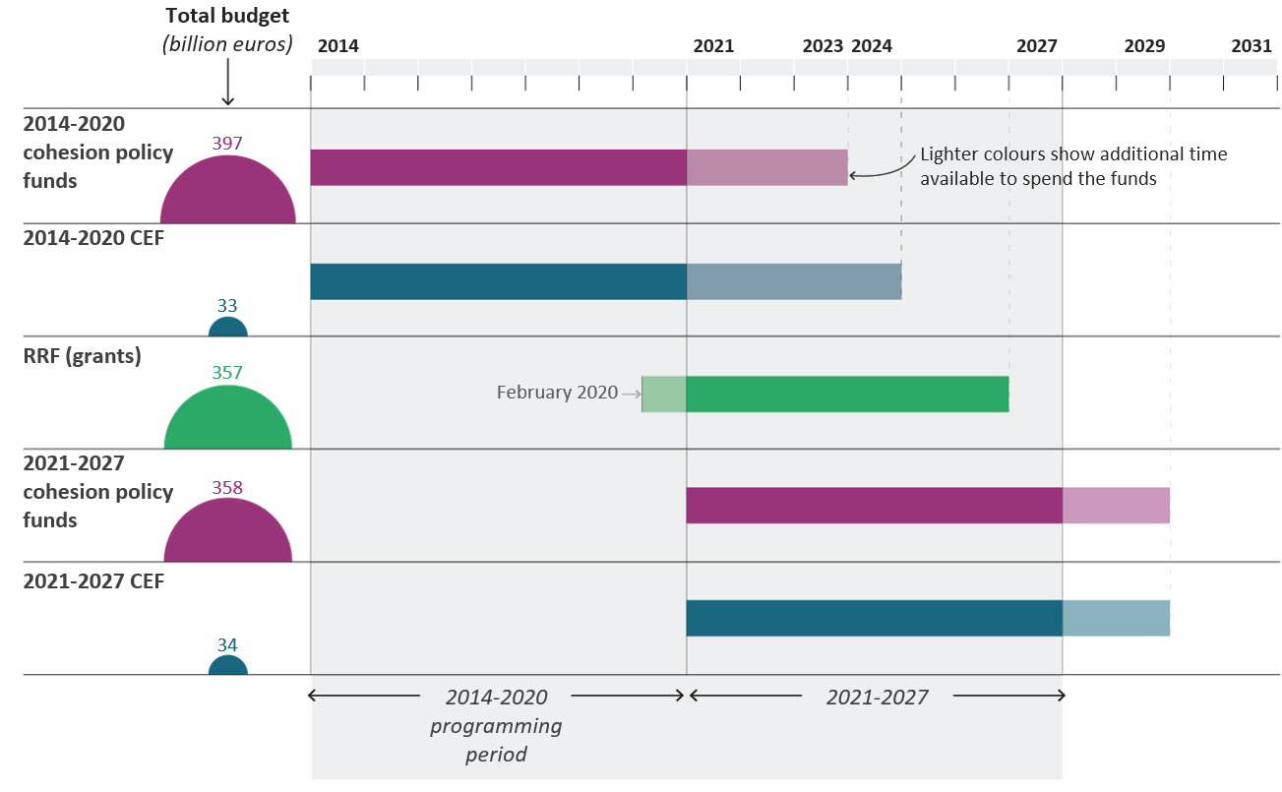
Varför gjorde vi denna revision?
Att undvika dubbelfinansiering är en grundläggande princip för skyddet av EU:s ekonomiska intressen och sund ekonomisk förvaltning.
Överlappande politikområden och stödberättigandeperioder för faciliteten för återhämtning och resiliens, sammanhållning och FSE
Den första storskaliga utbyggnaden av EU:s ekonomiska stöd på grundval av ”finansieringsom inte är kopplad till kostnaderna”utan koppling till de faktiska kostnaderna
EU-finansiering från olika instrument som stöder sammanhållningsmålen utan motstycke
Dubbelfinansiering från EU:s budget
Budgetanslag och stödberättigandeperioder för de sammanhållningspolitiska fonderna, FSE och faciliteten för återhämtning och resiliens

Slide 18

Revisionens inriktning och omfattning - Vilka frågor ställde vi?
Har den rättsliga ramen tydligt definierat begreppet dubbelfinansiering för facilitetens modell för finansiering som inte är kopplad till kostnaderna?
Har kommissionen och medlemsstaterna inrättat och genomfört tillräckliga arrangemang för att förhindra risken för dubbelfinansiering?
Har de utvalda medlemsstaterna inrättat och infört lämpliga system för att upptäcka och korrigera dubbelfinansiering?
Har kommissionen infört robusta system för att ge rimlig säkerhet om att det inte förekommer dubbelfinansiering?

Slide 19

Observationer - vad hittade vi?
1
Den nuvarande definitionen av dubbelfinansiering tar inte hänsyn till särdragen hos genomförandemodeller som inte är kopplade till kostnader.
2
Kommissionen och medlemsländernas förebyggande åtgärder räcker inte för att undvika dubbelfinansiering
3
Medlemsstaternas kontroller av avsaknaden av dubbelfinansiering har brister
4
Kommissionen försäkrar att det inte förekommer dubbelfinansiering på grundval av begränsade bevis

Slide 20
1
Den nuvarande definitionen av dubbelfinansiering tar inte hänsyn till särdragen hos genomförandemodeller som inte är kopplade till kostnader.
Iakttagelse
I förordningen om faciliteten för återhämtning och resiliens används den traditionella kostnadsbaserade definitionen av dubbelfinansiering i budgetförordningen, även om finansieringen från faciliteten inte är kopplad till kostnader.
  Reformer och investeringar får inte stödjas av andra EU-fonder som täcker ”samma kostnad”.
  Förordningen om faciliteten för återhämtning och resiliens tar inte hänsyn till resultatdimensionen av dubbelfinansiering (risk för att samma output/resultat deklareras och därmed finansieras två gånger)
Förordningen om faciliteten för återhämtning och resiliens föreskriver inte uttryckligen nollkostnadsåtgärder som ökar risken för dubbelfinansiering, särskilt för reformer med investeringar.
  Medlemsstaterna lämnade inga kostnadsberäkningar för nollkostnadsåtgärder
  Omkring 75 % av reformerna ansågs vara nollkostnadsåtgärder, men i vissa fall har de betydande underliggande investeringar
  Nollkostnadsåtgärder eliminerar inte möjligheten till dubbelfinansiering eftersom utbetalningar från faciliteten för återhämtning och resiliens är beroende av uppnåendet av delmål och mål för åtgärder med eller utan beräknade kostnader.
  Nollkostnadsåtgärder omfattas inte av kommissionens eller medlemsstaternas kontroller av dubbelfinansiering

Slide 21
2
Kommissionen och medlemsländernas förebyggande åtgärder räcker inte för att undvika dubbelfinansiering
Iakttagelse
Kommissionens vägledning utfärdades sent, är fortfarande ofullständig och styr medlemsstaterna mot kostnadsbaserade kontroller. Det anges inte några minimikrav för kontroll.
Kommissionens åtgärder på programplaneringsstadiet var inte tillräckliga för att undvika dubbelfinansiering
  Bedömning av additionaliteten: Detaljerad information var ofta inte tillgänglig eller saknade nödvändiga detaljer.
  Bedömning av beskrivningar av kontrollsystem: Begränsad information om planerade kontroller och uppgiftskällor. 4 miljarder euro i stöd från faciliteten för återhämtning och resiliens utbetalades innan delmål för revision och kontroll infördes
Medlemsstaterna undviker att kombinera stöd från faciliteten för återhämtning och resiliens med andra EU-instrument helt och hållet för att förhindra dubbelfinansiering
Ökat behov av samordning för både kommissionen och medlemsstaterna

Slide 22
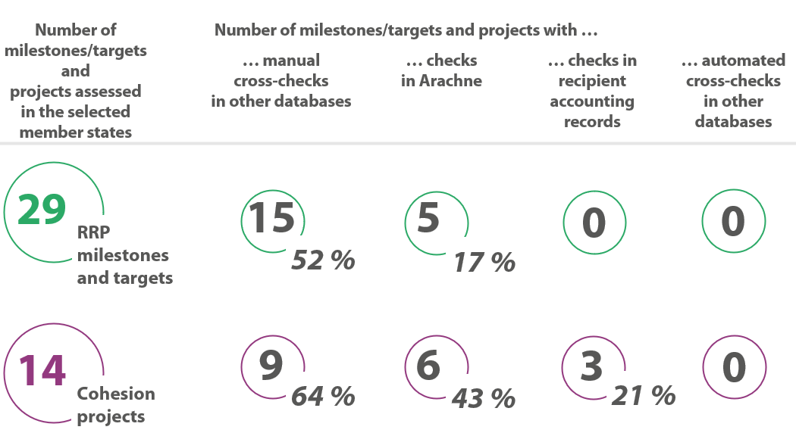
3
Medlemsstaternas kontroller av avsaknaden av dubbelfinansiering har brister
Iakttagelse
Förvaltningskontroller på grundval av faktiska kostnader, främst på grundval av egendeklarationer
Inga kontroller av dubbelfinansieringens resultatdimension, dvs. huruvida output som finansieras genom sammanhållning eller FSE har räknats med i uppfyllandet av delmål/mål inom ramen för faciliteten för återhämtning och resiliens, och vice versa
Utmanande kontrollmiljö förhindrar effektiva dubbelkontroller
  Fragmenterat IT-landskap
  Icke-interoperabla it-verktyg
  Begränsad användning av Arachne
  Svår uppgiftsutbyte och matchning
  Begränsad åtkomsträtt
Automatiska dubbelkontroller är praktiskt taget omöjliga!

Slide 23
4
Kommissionen försäkrar att det inte förekommer dubbelfinansiering på grundval av begränsade bevis
Iakttagelse
Kommissionens kontroller före utbetalning är inte specifikt inriktade på dubbelfinansiering
Kommissionen grundar sin försäkran om avsaknaden av dubbelfinansiering på begränsade bevis
  Begränsat revisionsarbete i vissa medlemsstater: Det är inte alla medlemsstater som ger rimliga garantier för att det inte förekommer dubbelfinansiering.
  Kommissionens revisioner täcker i viss utsträckning risken för dubbelfinansiering: fokusera på utformning och inrättande av medlemsstaternas kontrollsystem med vissa korskontroller mellan projektdatabaser
  Ingen garanti för att det inte förekommer dubbelfinansiering till följd av att samma output/resultat finansieras två gånger

Slide 24
Revisionsrättens rekommendationer
Avslag
Skäl 1: Anpassa definitionen av dubbelfinansiering till särdragen hos den finansiering som inte är kopplad till kostnadsmodellen – Kommissionen bör förtydliga definitionen av dubbelfinansiering för att ta hänsyn till både kostnaderna och resultatdimensionen när EU:s finansieringsprogram eller finansieringsinstrument frigör medel genom genomförandemodeller för finansiering som inte är kopplad till kostnaderna: i vägledning Dubbelfinansiering definieras i förordningarna om finansiering och faciliteten för återhämtning och resiliens. Ytterligare vägledning från faciliteten för återhämtning och resiliens tillhandahölls. i sitt nästa förslag till översyn av budgetförordningen Ändring av nuvarande definition är inte motiverad. Kommissionen kan inte föregripa initiativrätten för nästa kollegium.

Slide 25
Revisionsrättens rekommendationer
Avslag
Skäl 2: Stärka kontrollerna av nollkostnadsåtgärder – den gemensamma organisationen av marknaden bör Behandla åtgärder som betraktas som nollkostnader som alla andra åtgärder när det gäller avgränsning och kontroller, särskilt när de kan medföra investeringskostnader. → Det kan inte göras några meningsfulla kontroller av dubbelfinansiering av åtgärder utan beräknade kostnader som täcks av faciliteten för återhämtning och resiliens. För framtida EU-program eller EU-instrument som bygger på finansiering som inte är kopplad till kostnaderna, inte längre godta nollkostnadsåtgärder när det rör sig om investeringar eller direkta kostnader. För reformer som inte inbegriper investeringar eller direkta kostnader, överväga andra alternativ, såsom nödvändiga villkor, med beaktande av den ökade risken för dubbelfinansiering för nollkostnadsåtgärder. Kommissionen kan varken föregripa utformningen av framtida EU-program eller medlagstiftarnas ståndpunkt.

Slide 26
Revisionsrättens rekommendationer
Avslag
Skäl 3: Klargöra och stärka kontrollkraven för dubbelfinansiering inom ramen för program och instrument som använder finansiering som inte är kopplad till kostnader – Kommissionen bör tillhandahålla särskild vägledning om minimikrav på kontroller för medlemsstater som syftar till att säkerställa att det inte förekommer dubbelfinansiering för faciliteten för återhämtning och resiliens och andra finansieringsprogram och finansieringsinstrument som använder finansiering som inte är kopplad till kostnaderna. Detta bör inbegripa kontroller av faktiska kostnader som uppstått hos stödmottagarna/slutmottagarna. Kommissionen gav medlemsstaterna vägledning om minimikrav för kontroller under 2023, både för faciliteten för återhämtning och resiliens och de sammanhållningspolitiska fonderna. I förordningen om gemensamma bestämmelser utesluts uttryckligen kontroller av faktiska kostnader på stödmottagarnivå.
Skäl 6: Stärka säkerheten om avsaknaden av dubbelfinansiering vid användning av finansiering som inte är kopplad till kostnader – Kommissionen bör stärka säkerheten om avsaknaden av dubbelfinansiering som den erhåller från sitt eget revisionsarbete och medlemsstaternas kontrollsystem genom att täcka båda dimensionerna – kostnader och output/resultat – vid användning av finansiering som inte är kopplad till kostnadsleveransmodellen. Komm. ger garantier i linje med respektive rättslig grund för varje instrument. De A&C-system som inrättats för både faciliteten för återhämtning och resiliens och de sammanhållningspolitiska fonderna ger rimlig säkerhet.

Slide 27
Opinion (yttrande) efter 2027
Antaget

